Slide 1
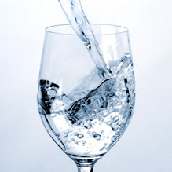
Сколько стоит стакан чистой воды
Презентацию подготовила:
Лановикина Любовь Александровна

Slide 2
Вода! У тебя нет ни вкуса, ни цвета, ни запаха, тебя невозможно описать, тобою наслаждаются, не ведая что ты такое. Нельзя сказать, что ты необходима для жизни, ты – сама жизнь…»
Антуан де Сент-Экзюпери

Slide 3
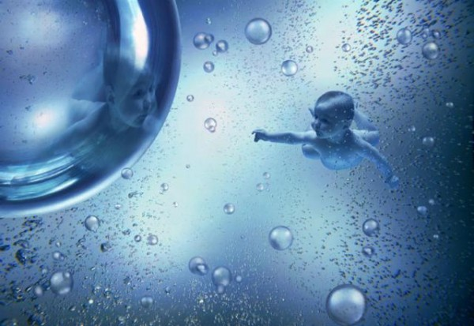
Возможна ли дальнейшая жизнь на Земле, если не останется чистой воды?

Slide 4
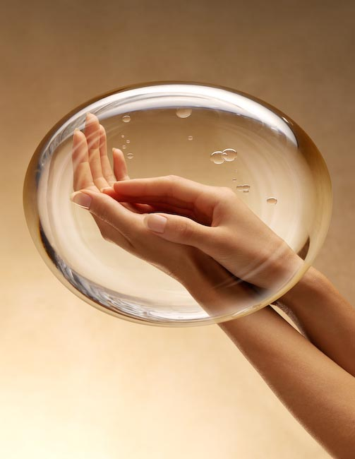
Какая вода лучше?

Slide 5
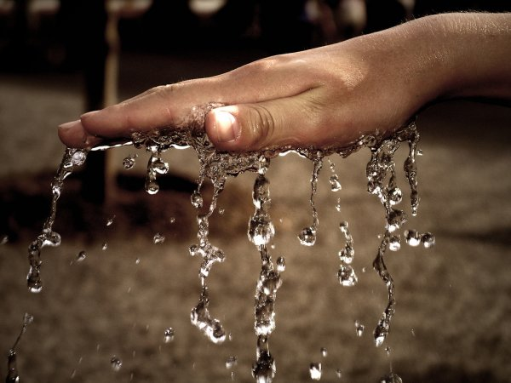
Что вы знаете о качестве воды в вашем городе?

Slide 6
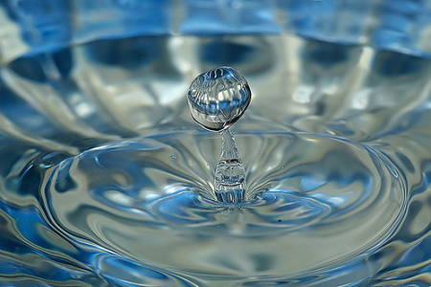
От чего зависит вкус воды?

Slide 7
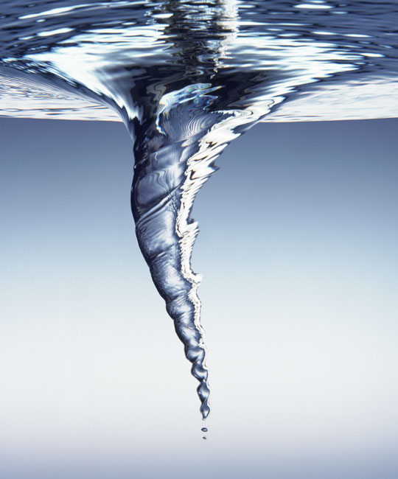
Зачем нужно очищать воду?

Slide 8
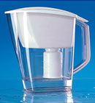
Какой фильтр для очистки питьевой воды выбрать для своей семьи?

Slide 9
Приглашаю Вас принять участие в проекте
«Сколько стоит стакан чистой воды»

